Slide 1
Проект по WEB Чат-бот для Telegram
Выполнила: Гулевская Ульяна

Slide 2
Введение
Что же такое чат-бот? Чат-бот – программа, которая выясняет потребности пользователей, а затем помогает удовлетворить их. Автоматическое общение с пользователем ведется с помощью текста или голоса. Чат-бот ведет коммуникацию от лица компании или бренда с целью упростить общение с пользователем в формате online.

Slide 3
Цель и идея проекта
Идея проекта: бот, который способен искать информацию в Wikipedia, просматривать погоду, а также предсказывать будущее (но это не точно).
Цель: создание бота с различными функциями для мессенджера Telegram.

Slide 4
Реализация
Изучение библиотеки TELEBOT;
Разработка идеи;
Обработка критических ошибок.

Slide 5
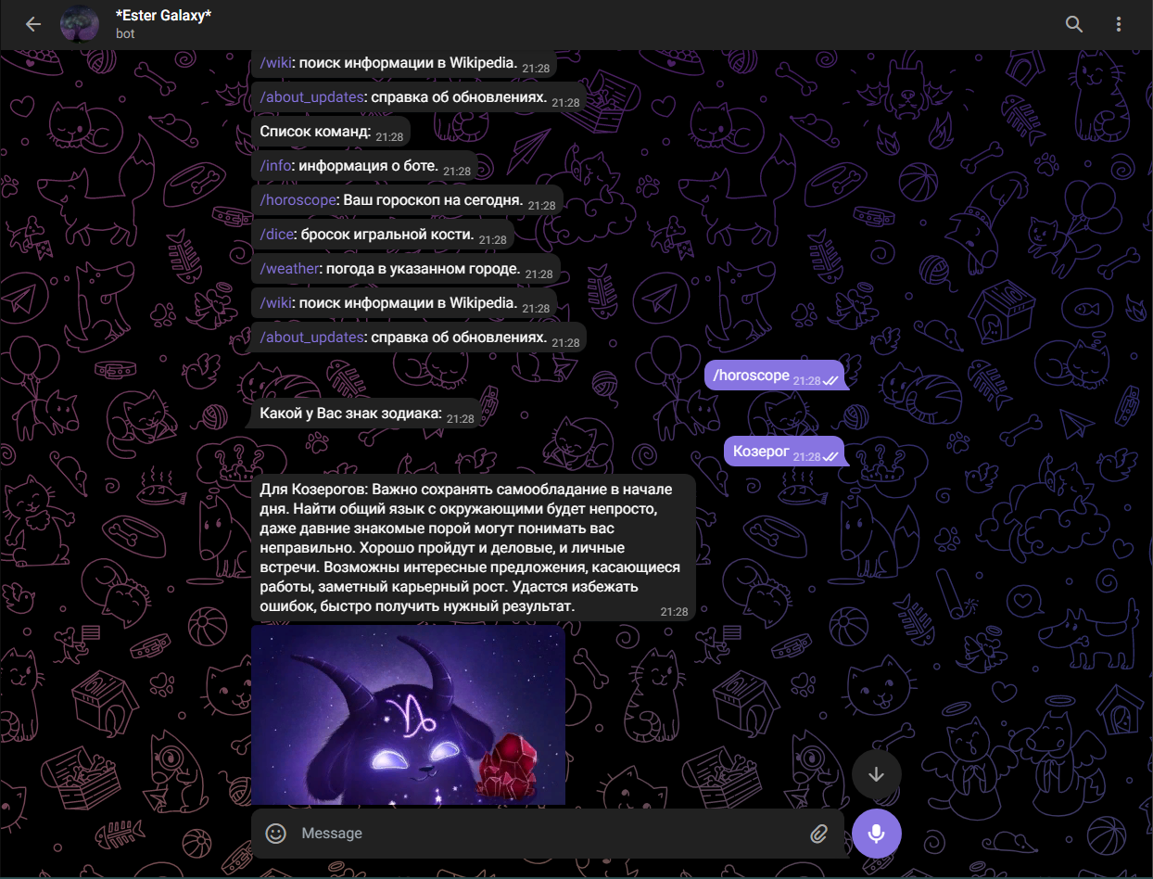
Команда /horoscope
Пользователь вводит свой знак зодиака и получает персональный гороскоп.

Slide 6
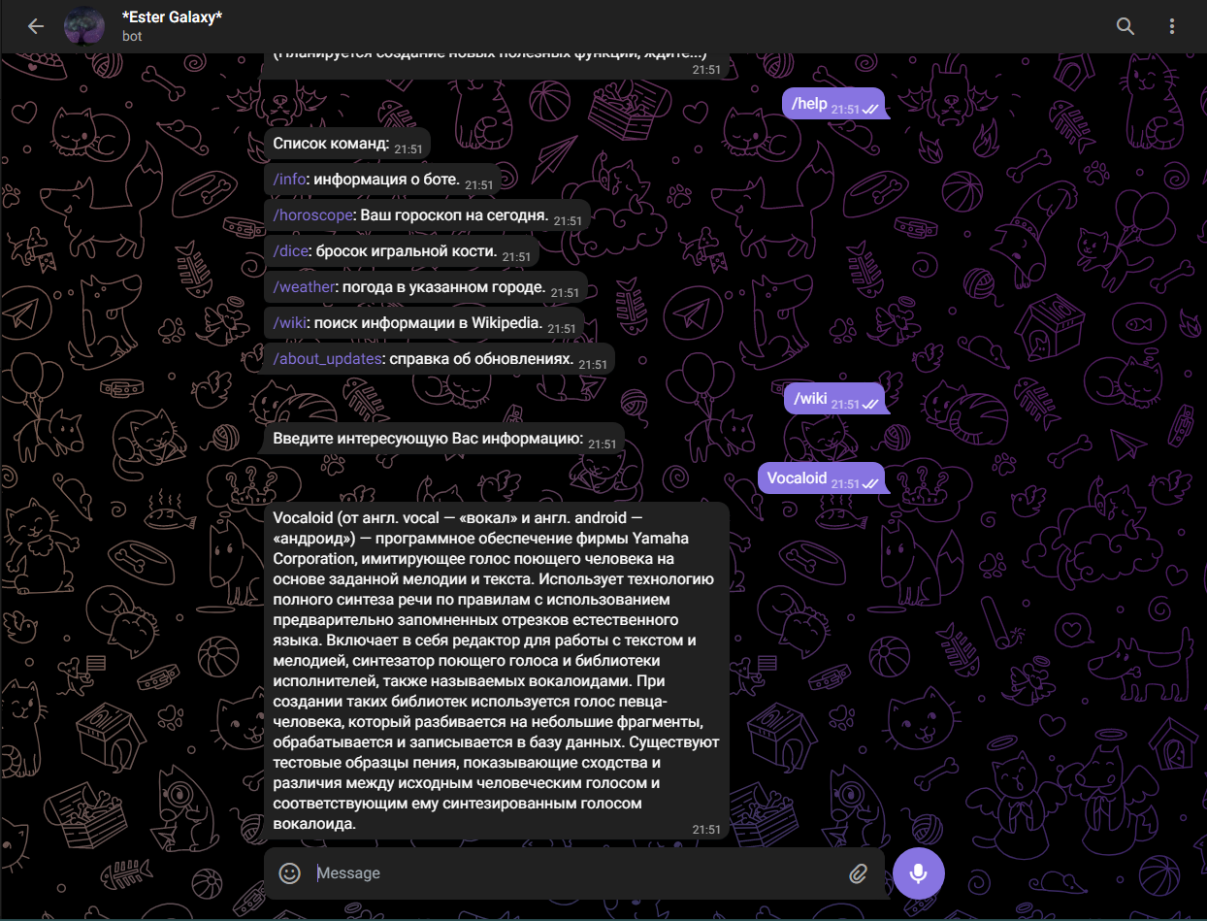
Команда /wiki
Пользователь вводит термин или явление, интересующее его.

Slide 7
Конечно, баги и ошибки не исключены, однако идёт работа над ними.
Поэтому, развитие проекта не будет заброшено.

Slide 8
Спасибо за внимание!

